Slide 1




4주기 급성기병원 의료기관 인증조사
직원 Q&A 강좌
적정진료실 문의순

Slide 2

CONTENTS
01
인증제도 개요
04
인증 필수 항목
02
인증기준
05
인증 추진 계획
03
인증 기준 변화
06
협조 사항

Slide 3


01
인증제도 개요

Slide 4

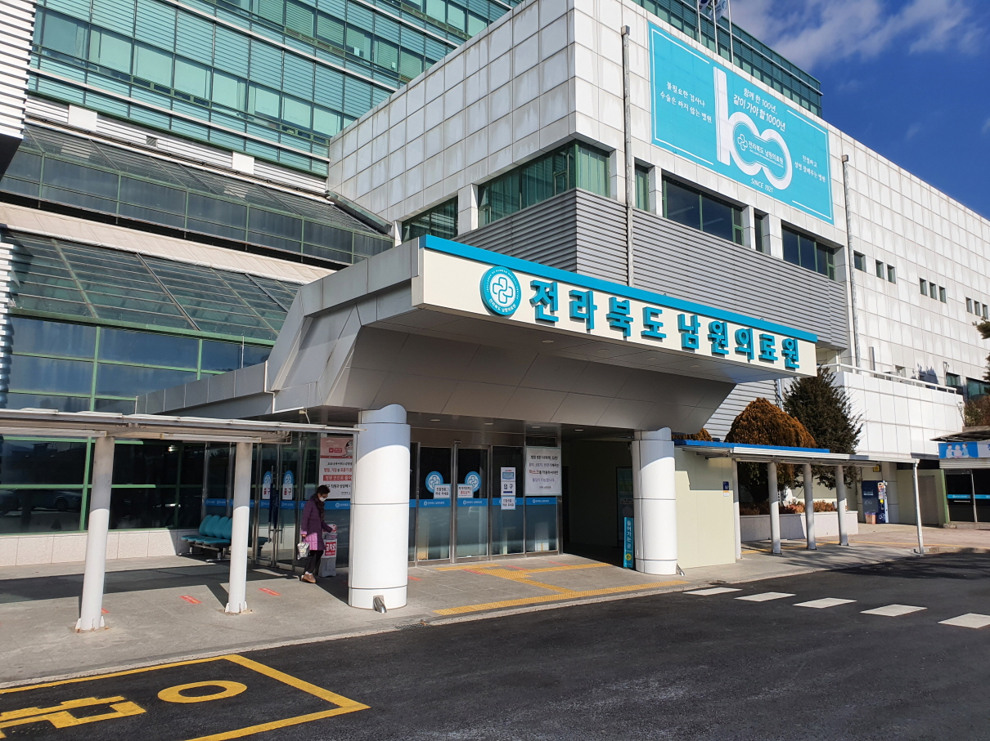
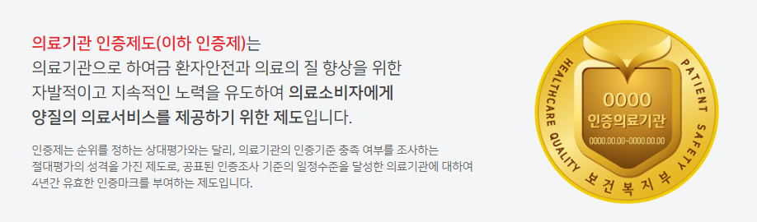
JEOLLABUK-DO
NAMWON MEDICAL CENTER
www.namwonmed.or.kr
01 인증제도 개요 및 기준
인증제란
- 1 -

Slide 5
JEOLLABUK-DO
NAMWON MEDICAL CENTER
www.namwonmed.or.kr
인증등급
종합병원 지정, 전문병원
지정 등 행정적, 재정적 지원
인증
4년간 유효
조건부 인증
1년간 유효
불 인증
- 2 -

Slide 6

JEOLLABUK-DO
NAMWON MEDICAL CENTER
www.namwonmed.or.kr
인증 획득 시
지정
요건
강화
의료 질 평가 지원금
감염 예방 관리료
국민 홍보를 통한 의료기관 인지도ㆍ신뢰도 제고 추진
건강보험 수가반영
종합병원
수련병원
홍보강화
- 3 -

Slide 7
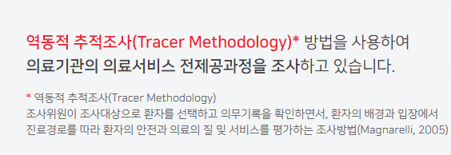

JEOLLABUK-DO
NAMWON MEDICAL CENTER
www.namwonmed.or.kr
인증 조사
개별환자 추적조사
(IT)
시스템 추적조사
(ST)
환자가 겪게 되는 경로
우선조사대상 환자선정
환자기록 검토 및 정보확인
진료, 치료, 서비스 담당직원 면담
환자가 처한 환경평가
환자, 가족 면담
의료기관 전체의 시스템 조사
지속적 질 향상
의약품 관리
인적자원관리
감염관리
시설 및 환경관리
의료정보/의무기록 관리
- 4 -

Slide 8
JEOLLABUK-DO
NAMWON MEDICAL CENTER
www.namwonmed.or.kr
조사방법
표준지침서에서 제시하는 장소
조사 장소
ㆍ의료기관 내 모든 장소 : 의료서비스를 주로 제공하는 장소를 우선하여 조사
조사 대상
ㆍ의료서비스를 제공하는 모든 직원
ㆍ지침 및 절차, 계획 등에 따른 수행 관련 자료 : 조사 전월로부터 1년간 자료
ㆍ지침, 절차, 계획 등이 없는 경우 시행하지 않은 것으로 간주하고 “무” 또는 “하”
ㆍ지침, 절차, 계획 등을 조사기간 중 신규로 작성하거나 수정한 것은 불인정
ㆍ퇴원환자 의무기록 완결도 : 조사 전월로부터 6개월간 입·퇴원한 환자의 의무기록
무작위 선택
- 5 -

Slide 9
02
인증 기준

Slide 10
JEOLLABUK-DO
NAMWON MEDICAL CENTER
www.namwonmed.or.kr
기준의 이해
지침(내규)
업무표준
의료기관 운영 원칙
의료서비스 제공 원칙
업무지침
등급분류
[정규] 인증 등급 결정을 위한
조사항목
[시범] 단계적으로 정규문항에
포함될 예정인 문항
[필수] 필수적으로 충족해야
하는 항목
조사항목
S : Structure 구조
P : Process 과정
O : Outcome 결과
- 6 -

Slide 11
JEOLLABUK-DO
NAMWON MEDICAL CENTER
www.namwonmed.or.kr
인증지침
관련 법규, 국제표준, 공인된 지식체계
(의료기관 외)
법규, 지식체계 등의 근거에 다름
의료기관 내에서 전반적으로 공통되고 일관성 있게 적용되는 규정
(의료기관 차원의 공식적인 승인 과정을 거쳐야 함)
자체적으로 지침이란 용어 사용
의료기관 내 상위 규정에 따름
부서 혹은 개별 프로세스 차원의 규정
(별도의 승인과정 없이 일관성 있게 적용)
상위 규정을 근거로 이에 적합한 절차 수립
절차 : 업무 혹은 서비스의 과정(프로세스)을 정의
- 7 -

Slide 12
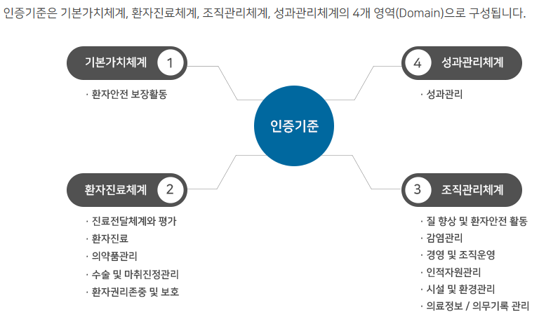
JEOLLABUK-DO
NAMWON MEDICAL CENTER
www.namwonmed.or.kr
기준의 틀
- 8 -

Slide 13
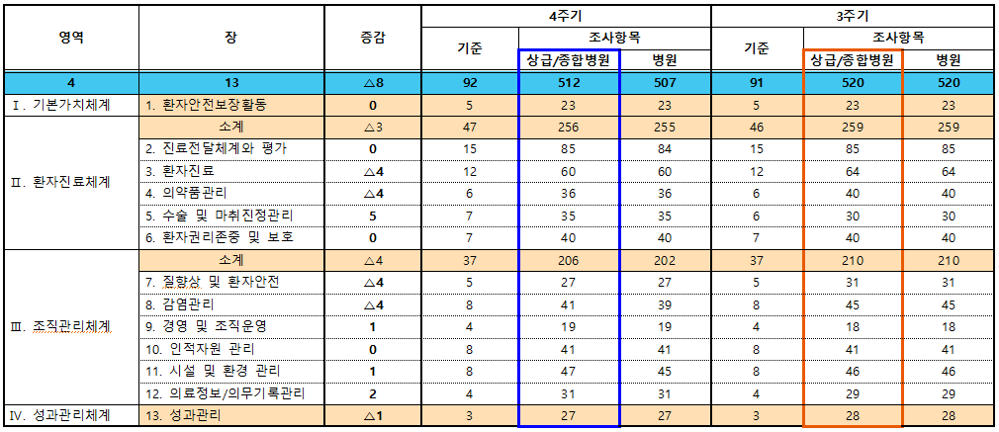
JEOLLABUK-DO
NAMWON MEDICAL CENTER
www.namwonmed.or.kr
기준의 구성
4개 영역, 13개 장, 92개 기준, 512개 조사항목
- 9 -

Slide 14
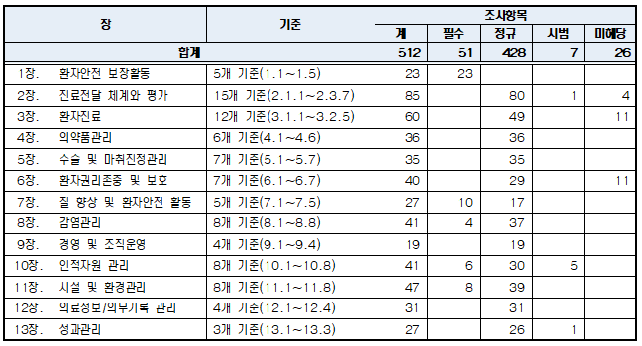
JEOLLABUK-DO
NAMWON MEDICAL CENTER
www.namwonmed.or.kr
남원의료원 인증 기준
486개 조사항목(필수 51, 정규 428, 시범 7, 미해당 26)
- 10 -

Slide 15
JEOLLABUK-DO
NAMWON MEDICAL CENTER
www.namwonmed.or.kr
인증 필수항목
1장 | 전체
7장 | 7.1 질 향상 및 환자안전 운영체계 & 7.3 환자안전사건 관리
8장 | 8.1 감염예방ㆍ관리체계 & 8.3 감염예방ㆍ관리 교육
10장 | 10.7 직원안전 관리활동
11장 | 11.6 화재안전 관리활동
1장 환자안전 보장활동
필수 항목
“하”
없어야 함
1.1 | 정확한 환자 확인
1.2 | 의료진간 정확한 의사소통
1.3 | 수술 ㆍ시술의 정확한 수행
1.4 | 낙상 예방 활동
1.5 | 손 위생 수행
- 11 -

Slide 16
JEOLLABUK-DO
NAMWON MEDICAL CENTER
www.namwonmed.or.kr
조사항목 충족기준
상/중/하
조사결과 | 점 수 | 점수화 기준
상 | 10점 | 조사항목(ME)의 충족률이 90% 이상
중 | 5점 | 조사항목(ME)의 충족률이 60% 이상 ~ 90% 미만
하 | 0점 | 조사항목(ME)의 충족률이 60% 미만
유 / 무
조사결과 | 점 수 | 점수화 기준
유 | 10점 | 조사항목(ME)의 충족률이 100% 이상
무 | 0점 | 조사항목(ME)의 충족률이 100% 미만
- 12 -

Slide 17
JEOLLABUK-DO
NAMWON MEDICAL CENTER
www.namwonmed.or.kr
인증 등급 판정기준
등급 | 필수항목 | 전체 | 기준별 | 장별 | 비고
인증 | ‘하’ 없음 | 8점 이상 | 모든 기준 5점 이상 | 모든 장 7점 이상 | 모든 조건 충족
불인증 | ‘하’ 1개 이상 | 7점 미만 | 5점 미만 2개 이상 | 7점 미만 1개 이상 | 한 개라도 해당되면 불인증
조건부 인증 | 필수항목에서 ‘하’가 없으면서, 조사항목 평균점수가 인증과 불인증에 해당되지 않는 모든 경우
- 13 -

Slide 18
03
인증 기준 변화

Slide 19
JEOLLABUK-DO
NAMWON MEDICAL CENTER
www.namwonmed.or.kr
주요 고려사항
환자안전과 관련된 사회적 이슈
ㆍ코로나19 등 감염병 대응 강화
ㆍ대리 수술 관련 안전관리 강화
급변하는 의료환경
ㆍ법령 개정(혈액관리법, 의료기관 세탁물 관리규칙, 폭력예방 및 관리에 의료법 반영)
ㆍ항생제 사용, 내성균환자 관리 조사 내용 확대
ㆍ국제인증(IEEA) 권고
정부 부처 및 다양한 이해관계자의 요구 조율
ㆍ적격한 자의 의약품 조제
ㆍ전담인력 (환자안전 및 질 향상 활동, 감염관리) : 규모별 합리적 수준 설정
근거에 기반한 합리적인 개정
ㆍ조사항목 등급 상향 : 시범 → 정규(5.3/7.2/7.3 ME 6/8.1 ME 5.6/11.5ME 8)
인증기준 고도화
ㆍ조사항목 간 균형, 조사결과 등 고려, 인증기준 정비
- 14 -

Slide 20
JEOLLABUK-DO
NAMWON MEDICAL CENTER
www.namwonmed.or.kr
조사항목 변경 내용
구분 | 기준 및 내용
신설(+10개) | 2.3.4(ME 2-3) 혈액관리 : 수혈관리위원회 수혈관리실 활동 5.7(ME 1-5) 수술장 안전관리 12.1(ME 9) 의무기록 관리 : 의무기록을 보관하고 관리한다. 13.2(ME 1) 구두처방 지표관리
분리(2→4개) | 감염병 의심 외래환자 관리 → 8.8(ME 2,3) 외래환자 관리/응급실 환자 관리 구분 수술 및 시술기록 → 12.2(ME 5,6) 수술기록, 시술기록으로 분리
변경(3→1개) | 13.1(ME 7-9) 혈류감염, 요로감염, 폐렴 지표관리 → 13.1(ME 2) 감염관련 지표관리로 변경, 의료기관이 선정하도록 개선
삭제(-5개) | 3.1.7(ME 7) 호스피스환자 협의진료 → 3.1.2 협의진료 3.1.7(ME 5) 호스피스 교육, 3.2.4(ME 3) 항암화학요법 교육 → 10.5(ME 6) 특성화 교육 8.6(ME 5) 환자치료영역 공기질 관리 → 5.7(ME 3) 수술장 공기질 관리, 8.8 음/양압관리 3.1.7(ME 4) 호스피스 동의서 작성
- 15 -

Slide 21
JEOLLABUK-DO
NAMWON MEDICAL CENTER
www.namwonmed.or.kr
조사항목 변경 내용
구분 | 기준 및 내용
통합 (26→13개) | 2.3.3(ME 5) 검체검사실 안전관리 절차, 감염 및 위험물질 관리 → 검체검사실 안전관리에 감염 및 위험물질 관리 포함 4.2(ME 4) 의약품 재고 확인, 필요한 의약품이 공급되지 않는 경우 확보 절차 → 의약품의 적절한 확보 확인으로 통합 4.4(ME 4) 적격한 자의 의약품 조제, 안전하고 청결한 조제 → 적격한 자에 의한 안전하고 청결한 조제 확인으로 통합 4.1(ME 3), 4.6(ME 4), 6.3(ME 5), 7.2(ME6), 7.3(ME 5), 7.4(ME 5), 7.5(ME 4), 8.2(ME 5) 경영진 보고, 관련 직원 공유 → 조사범위 고려하여 하나로 통합 8.5(ME 3) 세척ㆍ소독ㆍ멸균 수행, 세척 직원의 보호구 착용 → 세척ㆍ소독ㆍ멸균 수행 시 보gh구 착용이 적절한지 함께 확인하도록 통합 8.6(ME 2) 청소 ㆍ소독 수행, 보호구 착용 → 청소 ㆍ소독 수행 시 보호구 착용이 적절한지 함께 확인하도록 통합
이동 | 2.1.1(ME 5) 진료일정 및 서비스에 대한 정보 제공 → 9.1(ME 9) 8.6(ME 6) 건축, 보수 및 철거 시 감염 위험도 사전평가 → 11.1(ME 9)
- 16 -

Slide 22
JEOLLABUK-DO
NAMWON MEDICAL CENTER
www.namwonmed.or.kr
조사항목 변경 내용
구분 | 기준 및 내용
시범 → 정규 | 5.3 시술 계획, 시술 중 환자안전 보장 : (ME 1~8) 7.2 위험관리체계 : (ME 1~6) 7.3 환자안전사건 관리 : (ME 6) 적신호 사건 관련 정보 제공 8.1 감염예방·관리체계 : (ME 5,6) 항생제 사용 및 내성균 11.5 의료기기 관리 : (ME 8) 의료기기 부작용 발생 시 보고
법령 개정 | 의료기관 세탁물 관리 규칙 8.5 (ME 5~7) : 의료기관세탁물 중 근무복 개별세탁 금지 : 세탁물 처리업무 종사자 감염 예방에 관한 교육 (연 4시간 이상) 화재예방, 소방시설 설치 유지 및 안전관리에 관한 법률 11.6 (ME 1~8) : 분법 시행(‘22.12.1.) – 화재예방법 / 소방시설법 : 의료시설 중 요양병원 → 종합병원, 병원, 치과병원, 한방병원 및 요양병원
- 17 -

Slide 23
JEOLLABUK-DO
NAMWON MEDICAL CENTER
www.namwonmed.or.kr
조사항목 변경 내용
구분 | 기준 및 내용
기타 | 8.1-4 시술장 감염관리 | 시술장(내시경실, 영상의학실, 심혈관센터) 감염관리
 | 6.1 환자 권리존중 및 안전보장 | 환자의 권리 추가(4 → 5) ☞ 환자의 권리와 의무 게시문 수정 환자의 개인정보 보호 관리 대상 확대 ☞ 진료실 내 동반 가능 보호자 안내
 | 6.3 불만 및 고충 관리 | 조사대상 확대 : 간호사 → 환자 진료 관련 직원
 | 9.2 의료기관 운영방침 | 미션 → 미션과 핵심가치 ☞ 모든 게시문 수정
 | 10.5 직원교육 | 심폐소생술 교육 대상 확대 → 환자와 접촉하는 부서의 근무자
 | 10.8 폭력예방 및 관리 | 폭력의 정의 확대 : 직장 내 괴롭힘 등 추가 폭력예방 및 대응방안 강화 ☞ 비상경보장치 설치, 보안 인력 전담배치(1명 이상)
 | 11.2 설비시스템 관리 | 설비시스템 관리 조사표 신설
- 18 -

Slide 24
04
인증 필수 항목

Slide 25
JEOLLABUK-DO
NAMWON MEDICAL CENTER
www.namwonmed.or.kr
인증 필수 기준
장(Chapter) | 기준(Standard) | 조사항목(ME) | 계
계 | 11 | 51
1장. 환자안전 보장활동 | 1.1 정확한 환자 확인 | 5 | 23
 | 1.2 의료진간 정확한 의사소통 | 5
 | 1.3 수술·시술의 정확한 수행 | 5
 | 1.4 낙상 예방 활동 | 5
 | 1.5 손 위생 수행 | 3
7장. 질 향상 및 환자안전 활동 | 7.1 질 향상 및 환자안전 운영체계 | 5 | 10
 | 7.3 환자안전사건 관리 | 5
8장. 감염관리 | 8.1 감염예방·관리체계 | 3 | 4
 | 8.3 감염예방·관리 교육 | 1
10장. 인적자원 관리 | 10.7 직원안전 관리활동 | 6 | 6
11장. 시설 및 환경관리 | 11.6 화재안전 관리활동 | 8 | 8
- 19 -

Slide 26
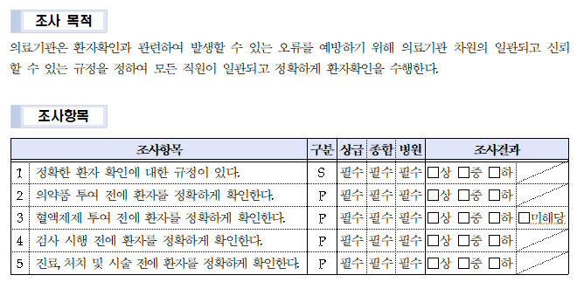
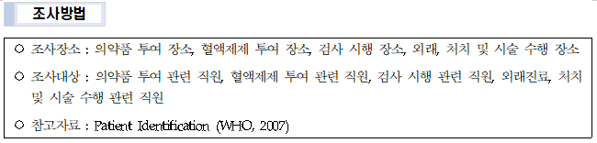
JEOLLABUK-DO
NAMWON MEDICAL CENTER
www.namwonmed.or.kr
1.1 정확한 환자 확인
- 20 -

Slide 27
JEOLLABUK-DO
NAMWON MEDICAL CENTER
www.namwonmed.or.kr
1.1 정확한 환자 확인
(관찰) 의약품 투여 장소, 혈액제제 투여 장소, 검사 시행 장소
ㆍ두 가지 지표를 사용한 정확한 환자 확인 절차 수행 확인
(관련 직원) 의약품 투여 장소, 혈액제제 투여 장소, 검사 시행 장소
ㆍ의약품 투여 전, 혈액제제 투여 전, 검사 시행 전 환자 확인 절차 질문
(관찰) 외래, 처치 및 시술 수행 장소
ㆍ두 가지 지표를 사용한 정확한 환자 확인 절차 수행 확인
(관련 직원) 외래, 처치 및 시술 수행 장소
ㆍ외래, 처치 및 시술 전 환자 확인 절차 질문
- 21 -

Slide 28
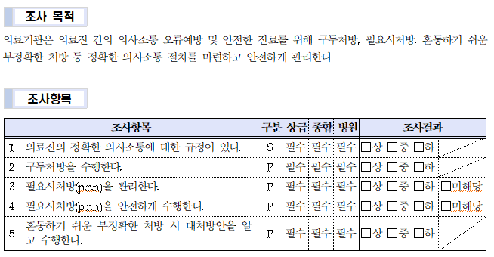
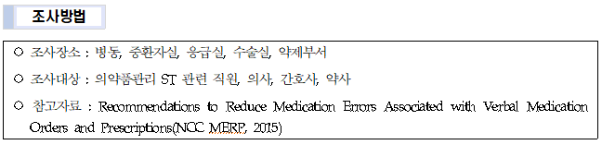
JEOLLABUK-DO
NAMWON MEDICAL CENTER
www.namwonmed.or.kr
1.2 의료진간 정확한 의사소통
- 22 -

Slide 29
JEOLLABUK-DO
NAMWON MEDICAL CENTER
www.namwonmed.or.kr
1.2 의료진간 정확한 의사소통
(의사, 간호사) 병동, 중환자실, 응급실, 수술실
ㆍ구두처방 사례 유무 확인
ㆍ구두처방 상황 및 내용, 24시간 이내 처방 여부 질문
(의무기록 및 관련 자료 확인)
ㆍ해당 구두처방 사례의 의사 처방, 간호사 수행 기록
(의사, 간호사) 병동, 중환자실
ㆍ필요시 처방(p.r.n) 사례 유무 확인
ㆍ필요시 처방(p.r.n) 상황 및 내용 질문
(의무기록 확인)
ㆍ해당 필요시 처방(p.r.n) 사례의 의사 처방, 간호사 수행 기록 확인
(간호사, 약사) 병동, 중환자실, 응급실, 수술실, 약제부서
ㆍ혼동하기 쉬운 부정확한 처방 시 대처방안 질문
- 23 -

Slide 30
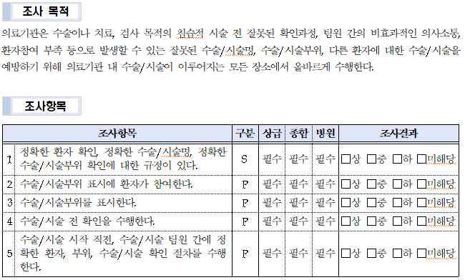
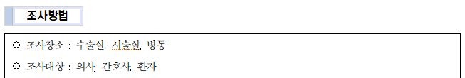
JEOLLABUK-DO
NAMWON MEDICAL CENTER
www.namwonmed.or.kr
1.3 수술·시술의 정확한 수행
- 24 -

Slide 31
JEOLLABUK-DO
NAMWON MEDICAL CENTER
www.namwonmed.or.kr
1.3 수술·시술의 정확한 수행
(수술/시술 시행 예정 환자) 수술실, 시술실, 병동
ㆍ수술/시술 전 부위 표시에 함께 참여했는지 질문
(관찰) 수술실, 시술실, 병동
ㆍ수술/시술 시행 예정 환자의 수술/시술 부위 표시 상태 확인
* 사례를 직접 관찰하기 어려운 경우 진료과 의사에게 질문
ㆍ수술/시술 전 환자 이동 단계별 확인 절차 수행 확인(체크리스트, 의무기록 등)
* 사례를 직접 관찰하기 어려운 경우 의사, 간호사에게 절차 질문
* 모든 EMR 관련 기록, 영상, 검사자료가 해당 환자의 것인지 마취 전 확인
(관찰) 수술실, 시술실
ㆍ수술/시술 시작 직전 Time Out 수행 확인
* 사례를 직접 관찰하기 어려운 경우 의사, 간호사에게 절차 질문
- 25 -

Slide 32
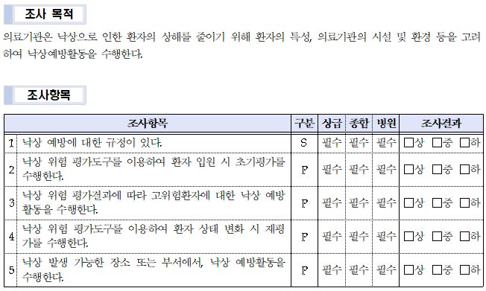
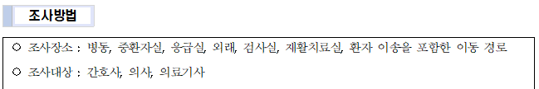
JEOLLABUK-DO
NAMWON MEDICAL CENTER
www.namwonmed.or.kr
1.4 낙상 예방활동
- 26 -

Slide 33
JEOLLABUK-DO
NAMWON MEDICAL CENTER
www.namwonmed.or.kr
1.4 낙상 예방활동
(간호사) 병동, 중환자실
ㆍ낙상 위험 평가도구, 낙상 위험 분류 기준 질문
ㆍ낙상 고위험 환자에 대한 직원 간 정보 공유 방법 질문
ㆍ낙상 고위험 환자를 직접 관찰하면서 수행한 예방활동의 내용 질문
ㆍ낙상 위험도 재평가 사례를 통해 시점, 절차 질문
(의사) 병동, 중환자실
ㆍ낙상 고위험 환자에 대한 직원 간 정보 공유 방법 질문
ㆍ필요시 의학적, 약학적 중재 수행 여부 질문
(간호사, 의료기사) 응급실, 외래, 검사실, 재활치료실, 환자 이송을
포함한 이동 경로
ㆍ환자를 직접 관찰하면서 수행한 예방활동의 내용 질문
(의무기록 확인)
ㆍ입원 환자 낙상 초기평가/재평가 기록
ㆍ낙상 고위험 환자 예방활동 수행 기록
ㆍ낙상 예방 교육자료
- 27 -

Slide 34
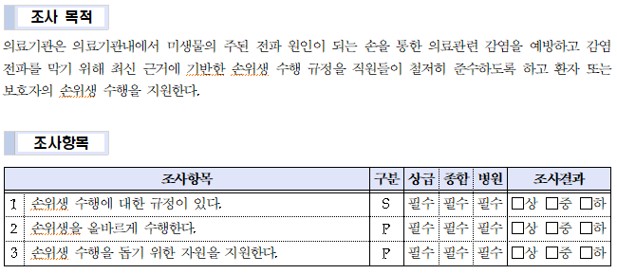
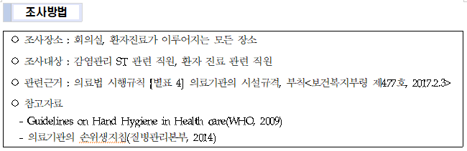
JEOLLABUK-DO
NAMWON MEDICAL CENTER
www.namwonmed.or.kr
1.5 손 위생 수행
- 28 -

Slide 35
JEOLLABUK-DO
NAMWON MEDICAL CENTER
www.namwonmed.or.kr
1.5 손 위생 수행
(관찰) 환자 진료가 이루어지는 모든 장소
ㆍ손 위생을 수행해야 하는 시점에서 직원의 손 위생 수행을 관찰
ㆍ손 소독제 비치 여부 확인
ㆍ접근 용이한 세면대 설치 여부 확인
* 사례를 직접 관찰하기 어려운 경우 의사, 간호사, 의료기사를 대상으로 손 위생 시점 및 방법 질문
(관련 자료 확인)
ㆍ손 위생 수행을 돕기 위한 자원 지원 내용 및 자료 확인
ㆍ환자 또는 보호자를 위한 손 위생 수행 자료 비치 확인
- 29 -

Slide 36
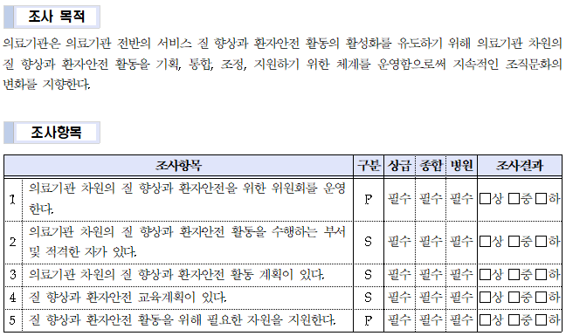
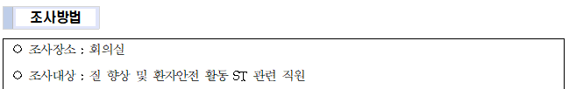
JEOLLABUK-DO
NAMWON MEDICAL CENTER
www.namwonmed.or.kr
7.1 질 향상 및 환자안전 운영체계
- 30 -

Slide 37
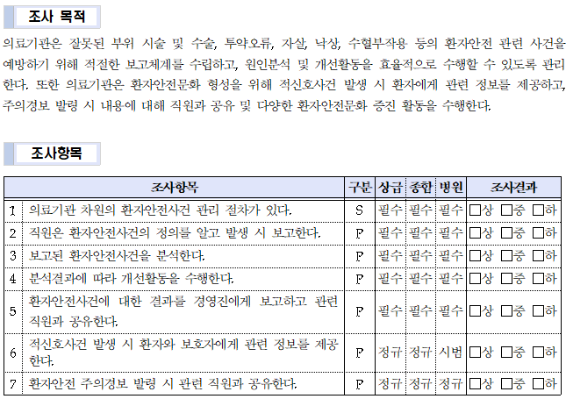
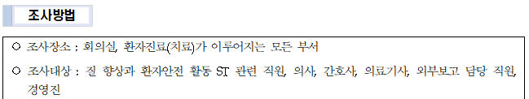
JEOLLABUK-DO
NAMWON MEDICAL CENTER
www.namwonmed.or.kr
7.3 환자안전사건 관리
- 31 -

Slide 38
JEOLLABUK-DO
NAMWON MEDICAL CENTER
www.namwonmed.or.kr
7.3 환자안전사건 관리
(의사, 간호사, 의료기사) 환자 진료(치료)가 이루어지는 모든 부서
ㆍ환자안전사건 정의, 보고절차(보고자, 시기, 방법) 질문
* 관련 내용을 찾아서 제시할 수 있는지 확인
(의사)
ㆍ적신호 사건 발생 시 환자와 보호자에게 관련 정보를 제공하는 절차(방법 및 내용) 확인
* 관련 절차를 보고 설명할 수 있는지 확인
- 32 -

Slide 39
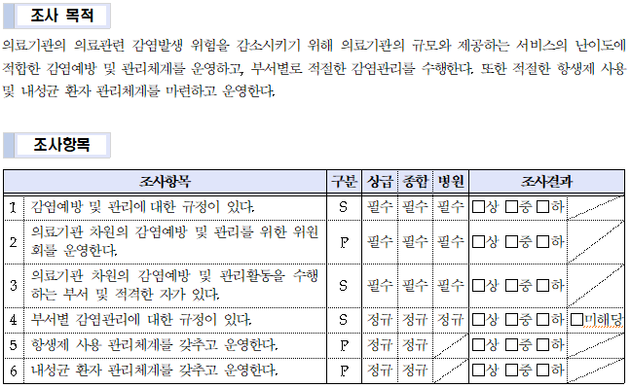
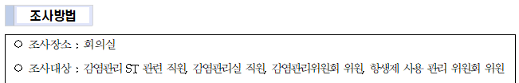
JEOLLABUK-DO
NAMWON MEDICAL CENTER
www.namwonmed.or.kr
8.1 감염예방·관리체계
- 33 -

Slide 40
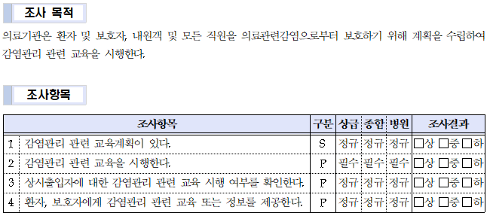
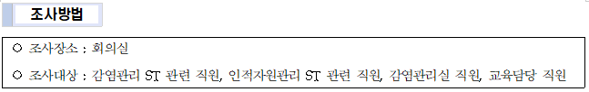
JEOLLABUK-DO
NAMWON MEDICAL CENTER
www.namwonmed.or.kr
8.3 감염예방·관리 교육
- 34 -

Slide 41
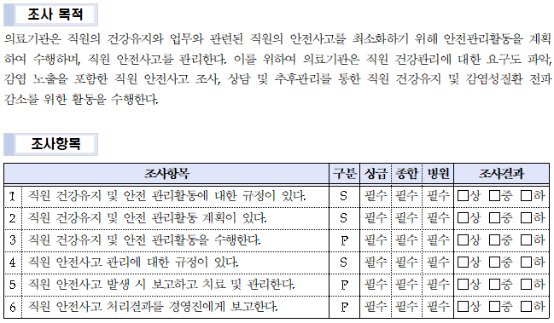

JEOLLABUK-DO
NAMWON MEDICAL CENTER
www.namwonmed.or.kr
10.7 직원안전 관리활동
- 35 -

Slide 42
JEOLLABUK-DO
NAMWON MEDICAL CENTER
www.namwonmed.or.kr
10.7 직원안전 관리활동
(전 직원)
ㆍ직원 안전사고 발생 시 보고절차 확인
* 관련 내용을 찾아서 제시할 수 있는지 확인
- 36 -

Slide 43
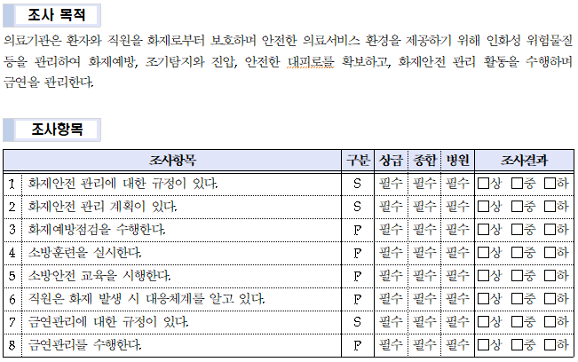

JEOLLABUK-DO
NAMWON MEDICAL CENTER
www.namwonmed.or.kr
11.6 화재안전 관리활동
- 37 -

Slide 44
JEOLLABUK-DO
NAMWON MEDICAL CENTER
www.namwonmed.or.kr
11.6 화재안전 관리활동
(관찰) 의료기관 전체
ㆍ소방시설, 대피로, 비상구 등 관리 상태 확인
ㆍ낙상 고위험 환자에 대한 직원 간 정보 공유 방법 질문
ㆍ낙상 고위험 환자를 직접 관찰하면서 수행한 예방활동의 내용 질문
ㆍ낙상 위험도 재평가 사례를 통해 시점, 절차 질문
(관찰) 병동, 외래
ㆍ환자(보호자)의 대처요령 안내 확인(게시판, 입원생활 안내문 등)
ㆍ필요시 의학적, 약학적 중재 수행 여부 질문
(전 직원)
ㆍ화재 발생 시 대응체계 질문 : 신고체계, 피난층·안전구획·피난시설의 위치와 피난경로,
직원의 업무분담, 환자 및 직원 등의 대피 장소, 환자유형별 대피 계획 및 환자후송 등
ㆍ산소 등 의료가스 보관 및 취급 방법 질문
ㆍ금연관리 및 흡연자에 대한 조치 질문
(관찰) 의료기관 전체, 흡연실
ㆍ금연구역 지정 및 관리 상태 확인
ㆍ흡연실 지정 및 관리 상태 확인
반드시 암기할 것
- 38 -

Slide 45
05
인증 추진 계획

Slide 46
JEOLLABUK-DO
NAMWON MEDICAL CENTER
www.namwonmed.or.kr
인증 본조사
‘23.10.17.(화)~10.20.(금) (4일)
인증 추진 로드맵
인증 지침
4주기 인증기준에 따라 전부개정
의료기관인증운영위원회 → 규정심의위원회 승인 후 공표 : ‘23. 3월
인증 교육
전 직원 교육 3회 시행
- 의사직 : 3월 / 전 직원 : 3월, 7월
자체 조사
1차 자체조사 : ‘23.05.16.(화)~05.19.(금) (4일)
2차 자체조사 : ‘23.07.18.(화)~07.21.(금) (4일)
3차 자체조사 : ‘23.09.12.(화)~09.15.(금) (4일)
벤치마킹
국립중앙의료원(3월), 원광대학교병원(4월), 원주의료원(9월)
모의조사컨설팅
‘23.08.08.(화)~08.11.(금) (4일) : 의료기관평가인증원
물품 구입
시설 개보수
부서별 요구 사항 파악 : ‘23.3월 중
부서별 점검 : 매월
- 39 -

Slide 47
JEOLLABUK-DO
NAMWON MEDICAL CENTER
www.namwonmed.or.kr
인증 지침 개정
지침 수정
＊1차 수정
- 1.26.~1.27.
＊ 2차 수정
- 2.22.~2.23.
위원회 승인
＊의료기관인증
운영위원회
- 3월
＊규정심의위원회
- 3월
지침 공표
＊공표 및 배부
- 3월
＊지침 제본
- 9월
요약집/포스터
＊제작 및 게시
- 8월
인증 TF팀 운영
- 40 -

Slide 48
06
협조 사항

Slide 49
JEOLLABUK-DO
NAMWON MEDICAL CENTER
www.namwonmed.or.kr
시스템 추적조사 자료 제출
(의약품 관리)
ㆍ자료 확인 : 1.2 / 3.2.4 / 4.1 / 4.2 / 4.3 / 4.4 / 4.5 / 4.6
ㆍ현장 확인 : 3.2.4 / 4.2 / 4.3 / 4.4 / 4.5
(질 향상 및 환자안전 활동)
ㆍ자료 확인 : 7.1 / 7.2 / 7.3 / 7.4 / 7.5 / 13.1 / 13.2 / 13.3
ㆍ현장 확인 : 7.3 / 7.5
(감염관리)
ㆍ자료 확인 : 1.5 / 8.1 / 8.2 / 8.3 / 8.4 / 8.5 / 8.6 / 8.7 / 8.8 / 10.7 / 11.1 / 11.8 / 7.2
ㆍ현장 확인 : 1.5 / 8.4 / 8.5 / 8.6 / 8.7 / /8.8
(경영진 인터뷰)
ㆍ자료 확인 : 6.4 / 9.1 / 9.2
ㆍ인터뷰 : 9.1 / 9.2 / 9.4 / 4.1 / 4.6 / 6.3 / 7.2 / 7.3 / 7.4 / 7.5 / 8.2 / 10.2 / 10.7 / 11.1 / 11.5
(위원회)
ㆍ자료 확인 : 2.3.4 / 3.1.5 / 3.2.2 / 4.1 / 7.1 / 8.1 / 9.1 / 9.4 / 11.1 / 11.5 / 12.1
- 41 -

Slide 50
JEOLLABUK-DO
NAMWON MEDICAL CENTER
www.namwonmed.or.kr
시스템 추적조사 자료 제출
(인적자원 관리)
ㆍ자료 확인 : 8.3 / 9.3 / 10.1 / 10.2 / 10.3 / 10.4 / 10.5 / 10.6 / 10.8 / 11.6 / 2.3.1 /
2.3.3 / 2.3.4 / 2.3.5 / 2.3.7 / 3.2.1 / 3.2.4 / 4.4 / 4.5 / 5.4 / 5.5 / 5.6 / 6.6 /
11.5 / 12.1 / 12.4
ㆍ현장 확인 : 9.3 / 10.8 ※ 인사정보관리 조사표
(시설 및 환경관리)
ㆍ자료 확인 : 11.1 / 11.2 / 11.3 / 11.4 / 11.5 / 11.6 / 11.7 / 7.2
ㆍ현장 확인 : 11.1 / 11.2 / 11.3 / 11.4 / 11.5 / 11.6 ※ 설비시스템 관리 조사표
(의료정보/의무기록 관리)
ㆍ자료 확인 : 12.1 / 12.2 / 12.3 / 12.4
ㆍ현장 확인 : 12.1 / 12.4 ※ 퇴원환자 의무기록 조사표
(부서 운영계획)
ㆍ공통 준비 자료 : 부서 사업계획, 업무 매뉴얼(야간근무 매뉴얼 포함), 부서원 현황,
직무기술서 및 직무평가서, 면허증 및 자격증, 직원 교육 이력 등
ㆍ해당 준비 자료 : QI 활동 자료, 유해화학물질 목록 관리대장, 의료기기 점검 대장 등
- 42 -

Slide 51
JEOLLABUK-DO
NAMWON MEDICAL CENTER
www.namwonmed.or.kr
인증 대비 협조사항
(지침 숙지)
ㆍ중요한 업무표준을 정한 것으로 직원 모두가 준수하도록 노력해야 함.
ㆍ해당 프로세스의 변경에 따라 수정되고 공유되어야 함
(정확한 환자 확인)
ㆍ두 가지 지표를 사용하여 확인하며 개방형 질문으로 환자를 참여시킴
(손 위생 수행)
ㆍ손 위생이 필요한 다섯 가지 시점마다 손 위생 수행
(의무기록 작성 충실)
ㆍ퇴원환자 의무기록 조사표에 있는 사항
(필수 암기)
ㆍ심폐소생술 / 제세동기 사용법 / 화재안전 관리
(환경정리)
ㆍ업무 관련 외 물건 정리 등
- 43 -

Slide 52



Thank You
경청해 주셔서 감사합니다.
전라북도 남원시 충정로 365
☎ 063-620-1114
www.namwonmed.or.kr

